Slide 1
复杂对象
①
②
构建
表示

Slide 2
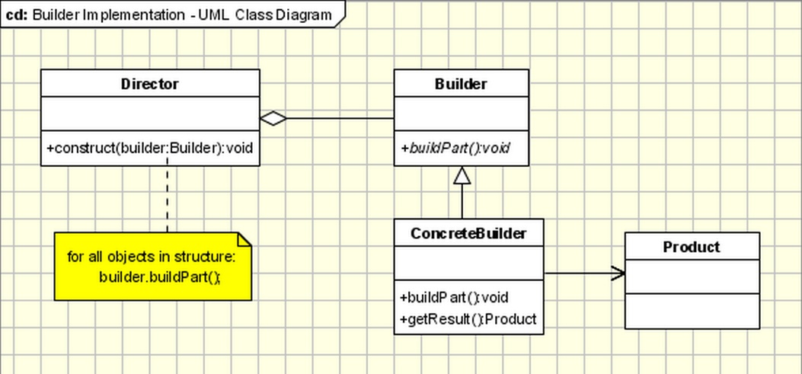
功能/作用
好处/优点
构成
本质

